Slide 1
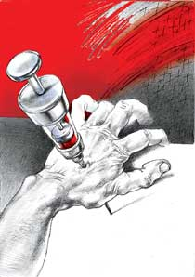
«Подрезанные
крылья»

Slide 2
НЕТ наркотикам!
Презентация выполнена ученицей 8 «А» класса ГБОУ СОШ №568 Трошковой Натальей
Руководитель: Прис Наталья Николаевна

Slide 3
Здоровому образу жизни -ДА! Наркотикам – Нет!
Здоровый образ жизни
Жил-был мальчик Коля,
Учился он слабо в школе.
Рано начал он курить
С плохими ребятами дружбу водить.
Никогда ничем не увлекался,
Спортом он не занимался.
Был слабым учеником он в классе
Не то, что одноклассник Вася.
Учился Вася на отлично,
Везде он вёл себя прилично.
В футбол и баскетбол играл
Чемпионом по теннису в школе стал.
Наш класс учиться старается,
И спортом занимается.
Хотим быть сильными, здоровыми
В жизни к трудностям готовыми.
Мы подросли и повзрослели
И малышам даём совет:
Здоровому образу жизни -ДА!
Наркотикам - Нет!

Slide 4
Что наркотик может сделать с тобой?
Что наркотик может сделать с тобой?
Он может уничтожить твою душу…
Он может разрушить твое тело…
Он может лишить тебя свободы…
Если это тебе непонятно,
то подробнее:
Твои мысли и чувства
уже не принадлежат тебе.
Твой разум засыпает, слабеет воля…
Ты уже не в состоянии созидать и творить,
Зато натворить – пожалуйста.
Твое будущее – только внизу.

Slide 5
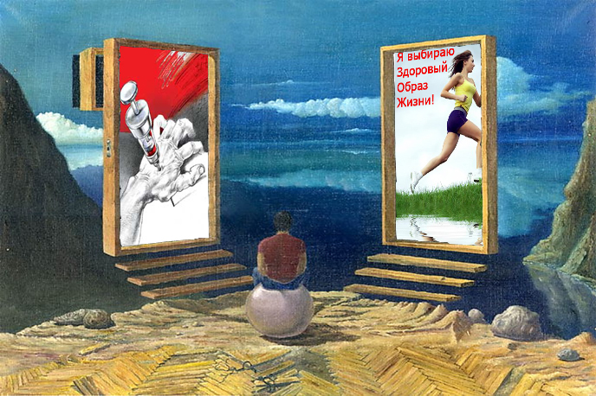
Какой путь выберешь ТЫ?

Slide 6
Выбор за тобой…
Зависимость или свобода?
Болезни или здоровье?
Одиночество или семья?
Тюрьма или свобода?
Наркотики или спорт?
Наркотики или здоровье
детей?
Смерть или жизнь?
По пути наркотиков или по пути Здорового Образа Жизни?

Slide 7
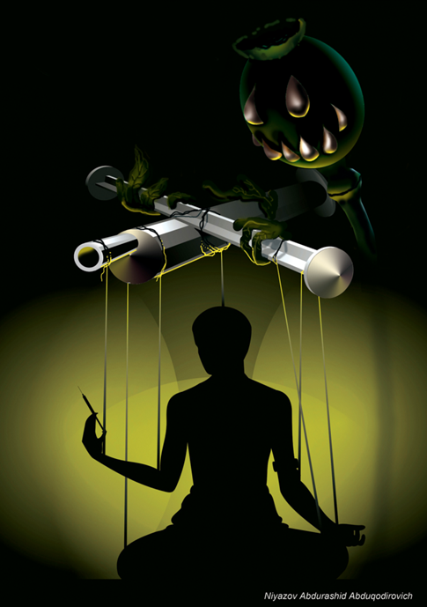
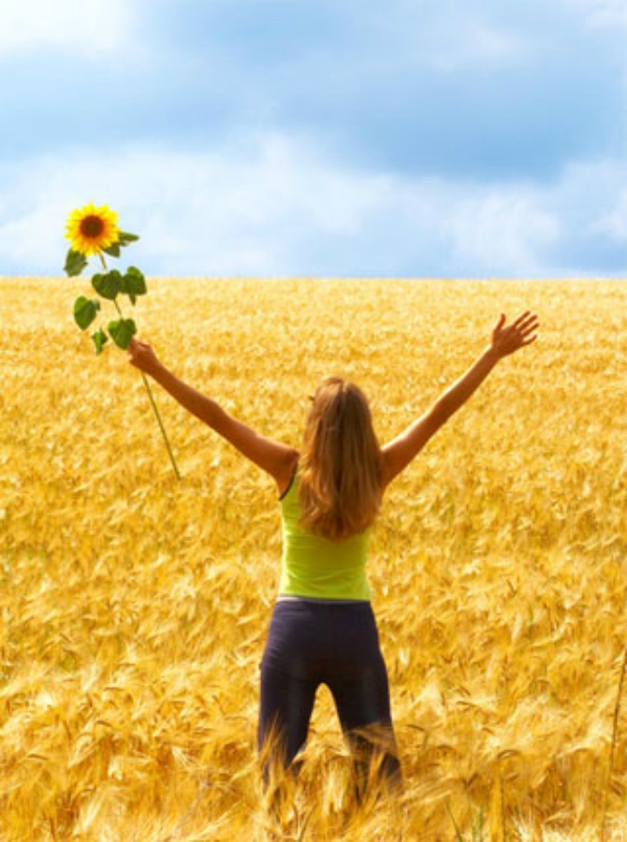
Зависимость или СВОБОДА?
Наркомания – это физическая и психологическая зависимость от наркосодержащих веществ, которая постепенно разрушает человеческий организм.

Slide 8
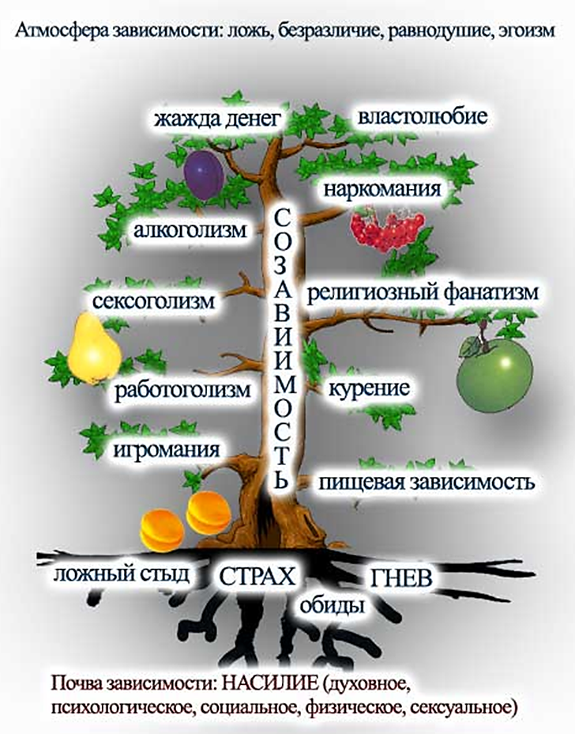
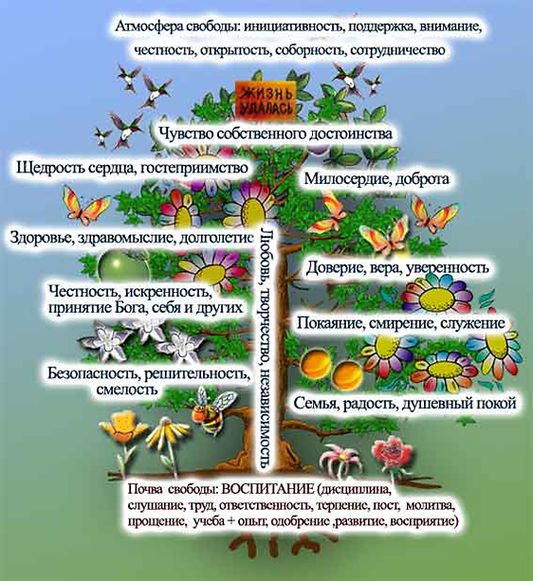
Зависимость или СВОБОДА?

Slide 9
Болезни или ЗДОРОВЬЕ?
На самом деле болезней в результате употребления наркотиков великое множество, но стоит акцентировать свое внимание на трех, самых опасных от которых по статистике умирает примерно 90% процентов всех наркозависимых.
СПИД
Гепатит С
Цирроз печени

Slide 10
Болезни или ЗДОРОВЬЕ?
«У кого есть здоровье,
У того есть надежда.
У кого есть надежда,
У того есть всё».

Slide 11
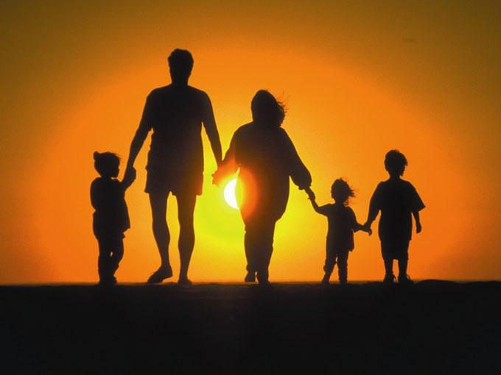
Одиночество или СЕМЬЯ?
Исследования показали, что близкие, теплые отношения между родителями и детьми-подростками - лучшая защита от наркотиков.
Наркомания разрушает семьи — это подтвержденный факт! Наркомания, как паутина, впутывает в свои сети каждого члена семьи, несмотря ни на возраст, ни на крепкие отношения.

Slide 12
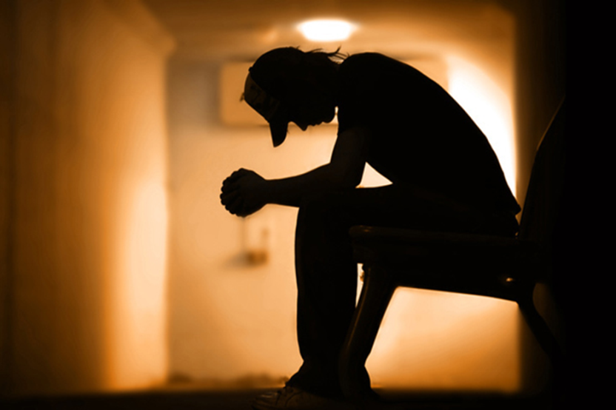
Одиночество или СЕМЬЯ?
Семья – это счастье, любовь и удача,
Семья – это летом поездки на дачу.
Семья – это праздник, семейные даты,
Подарки, покупки, приятные траты.
Рождение детей, первый шаг, первый лепет,
Мечты о хорошем, волнение и трепет.
Семья – это труд, друг о друге забота,
Семья – это много домашней работы.
Семья – это важно!
Семья – это сложно!
Но счастливо жить одному невозможно!

Slide 13
Тюрьма или СВОБОДА?
Наркомания и преступность неразрывно связаны, приобретение наркотиков, их хранение и транспортировка являются уголовными преступлениями, невозможно принимать наркотики, не преступая закон. Наркоманы часто идут на преступления ради дозы наркотиков, не задумываясь о последствиях своих действий. Кражи, мошенничество, грабежи - это наиболее часто распространенные преступления среди наркоманов. Наркомания толкает на занятия проституцией, торговлей наркотиками и неминуемо ведет человека к гибели.

Slide 14
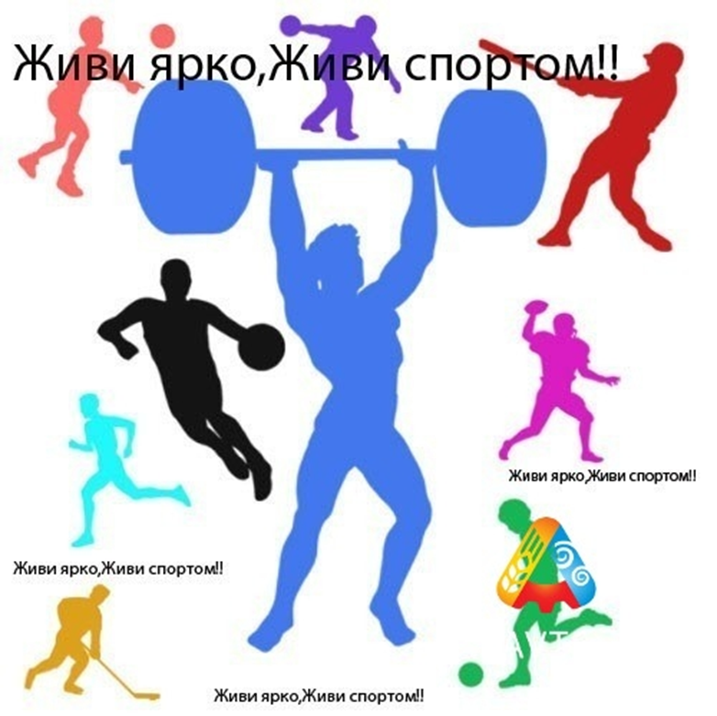
Наркотики или СПОРТ?
Спорт:
Помогает эффективно бороться и справляться со стрессом
Облегчает депрессию
Снижает нервозность
Способствует крепкому сну

Slide 15
Наркотики или СПОРТ?
Влияние физической нагрузки на организм человека:

Slide 16
Наркотики или СПОРТ?
Снимает усталость
Помогает противостоять стрессам
Укрепляет мышцы, кости и связки
Способствует крепкому сну
Влияние физической нагрузки на организм человека:

Slide 17
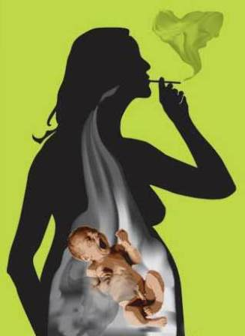
Наркотики или ЗДОРОВЬЕ ДЕТЕЙ?
Дети, рожденные женщинами,
которые принимали наркотики во время беременности, могут оказаться мертворожденными или иметь многочисленные дефекты и уродство.

Slide 18
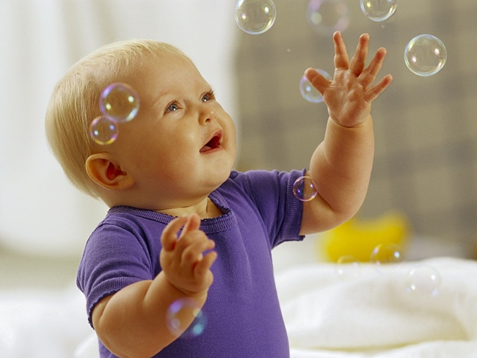
Наркотики или ЗДОРОВЬЕ ДЕТЕЙ?
Здоровые и счастливые дети – это так прекрасно!
Нет большего желанья матерей,
Чем Счастье наблюдать своих детей!
И нужно ли об этом нам скрывать,
Что все способны для того отдать?
Отдать! И заслонить от зла собой!
И Сердцем! И Рассудком! И Душой!
Нет Ничего ценней на этом Свете
Для каждой Матери, чем ее Дети!

Slide 19
смерть
жизнь
Жизнь удивительно прекрасна,
Какое чудо просто жить!
Пришли на Землю не напрасно,
Здесь жизнью надо дорожить.
или

Slide 20
смерть
жизнь
или
Жизнь прекрасна и ярка,
Жизнь свободна и легка,
Жизнь есть солнечный рассвет,
Жизнь есть неба дивный свет,
Жизнь — улыбки и цветы,
Жизнь полнится красоты,
Жизнь есть ласка добрых слов,
Жизнь есть — дети и любовь!

Slide 21
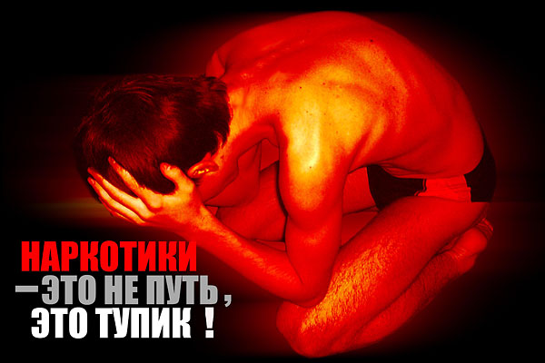
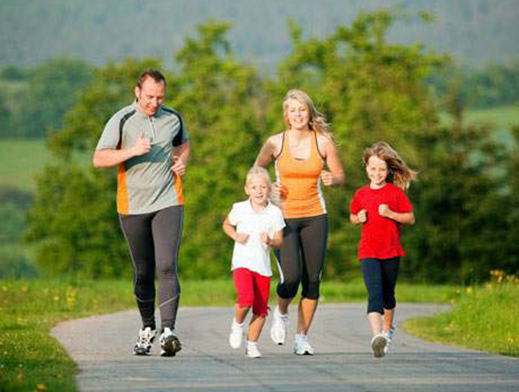
По пути наркотиков или по пути Здорового Образа Жизни?
У человека в жизни есть
Привычек много, их не счесть,
Но если ты ленивым будешь,
Привычек вредных не забудешь.
Дружи со спортом и зарядкой,
С четким и правильным распорядком,
Здоровый образ не забудь
И в жизни будет светлым путь.

Slide 22
Нет наркотикам! Нет!
Объявляем бой наркомании всей!
Мы хотим видеть счастье планеты детей.
Если враг угрожает здоровью людей,
Значит, зло пресеки и навечно убей!
Нет наркотикам! Нет!
Будь здоровой, Земля!
Пусть очищены будут от зелья поля!
Дети в мире и в счастье
живут среди нас.
Нет наркотикам! Нет!
Призываем мы вас!

Slide 23
НЕТ наркотикам!
Основными мероприятиями по ГБОУ школы №568, условиями которых является воспитание сознательного отношения к выбору Здорового образа жизни. Учиться правилу – Независимости!
Девиз: «Свобода - как воздух! Опираясь на себя достигают вершин!»
Являются:

Slide 24
Лекции:
«Профилактика химических зависимостей у детей и
подростков» (7-11 класс)
«Развитие человека и его здоровье» (5-7 класс)
«Профилактика наркозависимости специалистами
ЦПМСС Красносельского района»
Лекция студентов Университета МВД «Профилактика
вредных привычек»
Имею право знать. Наркотики – современная форма
рабства» (8-11 класс)
Конкурсы:
– презентаций по теме: «Вредные привычки. Человек, не
умеющий сказать НЕТ, должен быть назван рабом».
– плакатов «Мои жизненные приоритеты». Выступление
агитбригады «Мы за ЗОЖ!»
– рисунков «Мир без наркотиков!»
– Всероссийская акция «Нет наркотикам»

Slide 25
Спасибо за внимание!!!

